Slide 1
Детектирование и классификация транспортных средств
Фоменко Александра

Slide 2
Пайплайн
Среда разработки - Google Colab
Детектирование транспортных средств - Yolo V3
Классификация транспортных средств - своя нейросеть

Slide 3
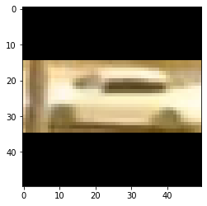
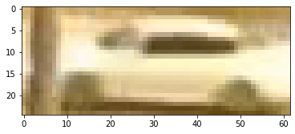
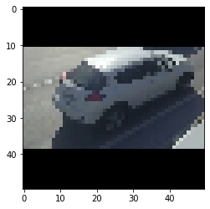
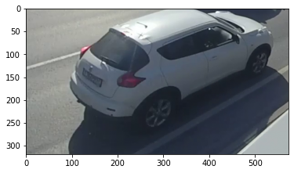
Нормализация данных
Размер картинки 50*50 px
Resize с сохранением пропорций
Padding черным

Slide 4
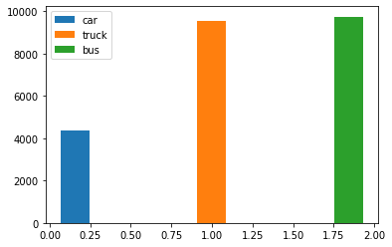
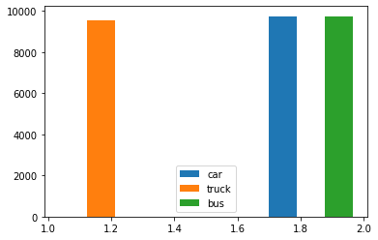
1. Балансировка данных
Повторная загрузка данных
Аугментация
Доля тестовых данных 30%
x_train, x_test, y_train, y_test = train_test_split(x, y, test_size=0.3, random_state=100)

Slide 5
2. Архитектура нейронной сети
model = Sequential()
model.add(Conv2D(32, (3, 3), padding='same',input_shape=x_train.shape[1:]))
model.add(BatchNormalization())
model.add(LeakyReLU())
model.add(Conv2D(32, (3, 3), strides=2))
model.add(BatchNormalization())
model.add(LeakyReLU())
model.add(Conv2D(64, (3, 3)))
model.add(BatchNormalization())
model.add(LeakyReLU())
model.add(Conv2D(64, (3, 3), strides=2))
model.add(BatchNormalization())
model.add(LeakyReLU())
model.add(Conv2D(128, (3, 3)))
model.add(BatchNormalization())
model.add(LeakyReLU())
model.add(Conv2D(128, (3, 3)))
model.add(BatchNormalization())
model.add(LeakyReLU())
model.add(AveragePooling2D(2,2))
model.add(Flatten())
model.add(Dropout(0.2))
model.add(Dense(64))
model.add(BatchNormalization())
model.add(Activation('relu'))
model.add(Dropout(0.3))
model.add(Dense(num_classes))
model.add(Activation('softmax'))
opt = Adam(learning_rate=0.0001)
model.compile(loss='categorical_crossentropy',
optimizer=opt,
metrics=['accuracy'])

Slide 6
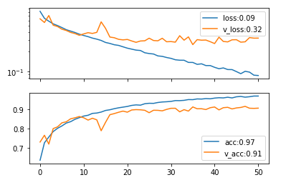
2. Обучение нейронной сети
Количество эпох - 50
Размер картинки 50*50
Время обучения - 2 мин на эпоху
Размер картинки 80*80
Время обучения - 5 минут на эпоху
Размер картинки 100*100
Не хватает RAM на виртуальной машине для расчетов
Точность при использовании с Yolo не отличается
ResNet50V2
Время обучения - 20 минут на эпоху

Slide 7
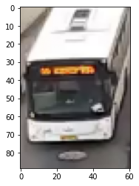
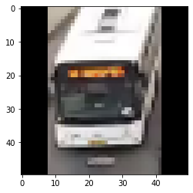
3. Пайплайн
Исходное изображение переданное Yolo V3
Нормализованное изображение

Slide 8
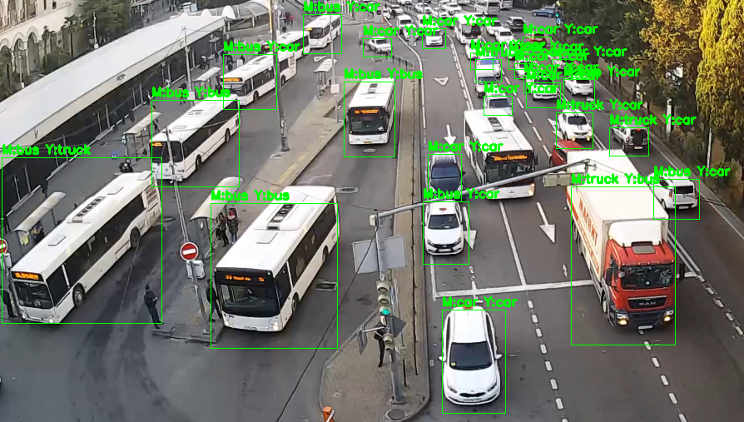
3. Пайплайн

Slide 9
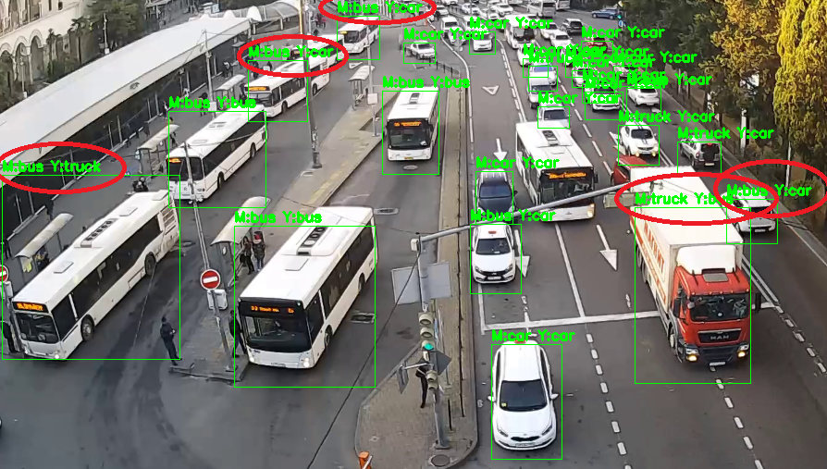
3. Пайплайн

Slide 10
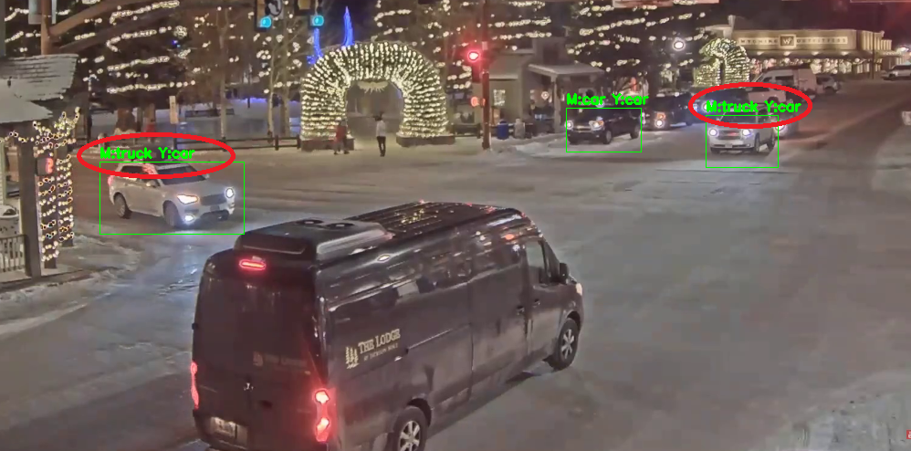
3. Пайплайн

